Slide 1
VS 2022 - Gjennomgang
Tore Aurstad

Slide 2
Tilgjengelighet
VS 2022 er fortsatt i en public preview fase. Endelig release dato er ikke satt, men Q1 2022 er nevnt som mulig dato. https://www.c-sharpcorner.com/news/visual-studio-2022-public-preview-will-be-released-this-summer
Første versjon som vil være 64-bits. Dette vil redusere sjansene for Out Of Memory Exeptions, da man øker fra ca 4 GB minnebegrensning til 8 Terabytes (8000 GB), i praktiske hensyn så er jo dette egentlig begrenset av fysisk minne. https://stackoverflow.com/questions/2399162/process-memory-limit-of-64-bit-process
Nedlasting av VS 2022 er tilgjengelig her: https://visualstudio.microsoft.com/vs/preview/ Nyeste er Preview 3.1 – tilgjengelig både Professional, Enterprise og Community. Installeren ligner veldig på VS 2019 sin, hvor man velger et sett med features å installere manuelt for en tilpasset installasjon.

Slide 3
.NET 6
VS 2022 kommer inkludert med .NET 6
Med .NET 6 får man også tilgang til C# 10.0
Video som viser C# 10 nyheter i VS 2022 som er forbedringer fra C# 9 : https://www.youtube.com/watch?v=6DiWifGtyLo - const expressions for immutability - records støtter nå sealed metoder for forbedret immutability - deconstruction støtter assignment og declaration i samme operasjon

Slide 4
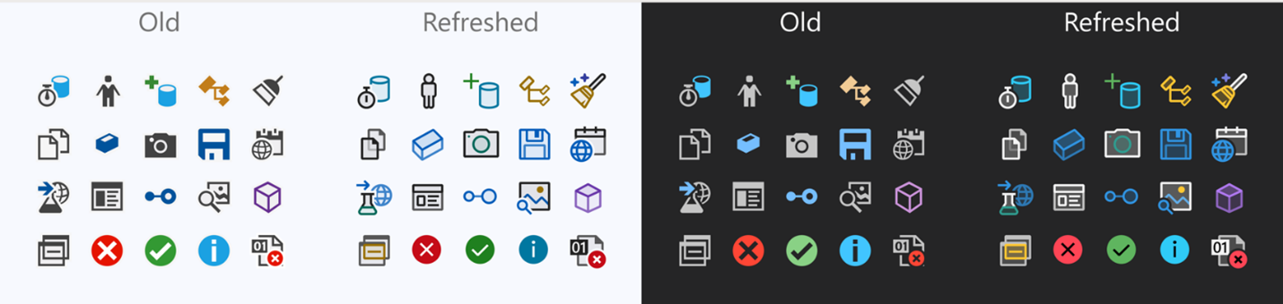
Visuelle endringer – Nye ikoner
Ikonene er oppdatert for lys og mørk theme
Hensikten er å gi mer kontrast og klarhet Old = VS 2019, Refreshed = VS 2022

Slide 5
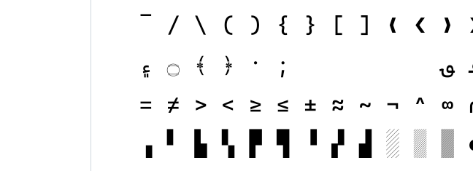
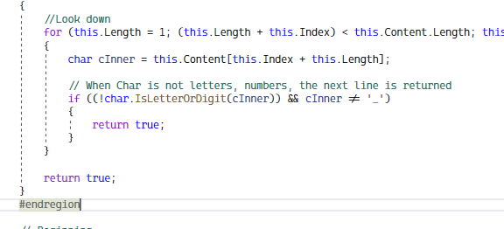
Ny standard font
VS 2022 har valgt Cascadia Code som standard font
Dette er samme valget som Windows Terminal
Fonten støtter ligaturer. Eksempel på dette: https://github.com/microsoft/cascadia-code/blob/main/images/cascadia-code-characters.png Som man ser så er != og >= og <= for eksempel slått sammen

Slide 6
Nedlasting av Cascadia Fonts
I tilfelle man trenger å hente ned fonten kan man laste ned releaser herfra: https://github.com/microsoft/cascadia-code/releases

Slide 7
VS 2022 - Extensions mister støtte om de krever 32 bits
Utviklere i .NET community har vært både positiv og negativ til VS 2022.
Extensions som krever 32-bits vil ikke fungere lenger. Man må vente til at 64-bits extensions blir tilgjengelig når man går over til VS 2022.
Dette betyr at det er færre extensions tilgjengelig for VS 2022 da de som har skrevet extensions må porte sin kode over til 64-bits. «Hundreds of Developers Sound Off on VS 2022» https://visualstudiomagazine.com/articles/2021/04/20/vs-2020-feedback.aspx

Slide 8
Intellicode i VS 2022
Intellicode har vært tilgjengelig som en extension / SDK til VS 2019. VS 2022 kommer med IntelliCode
Dette er AI-basert auto complete Intellisense funksjonalitet.
Når du skriver kildekode forutses hvilken kode du vil skrive med grå tekst som kan aksepteres med tabulator.
Øverst listes hyppigste brukte members (metoder og properties m.m.) med en stjerne, før IntelliCode lister opp alfabetisk resten.
Man kan trene opp en modell via View => Other Windows => IntelliCode i Visual Studio Video som viser dette : https://www.youtube.com/watch?v=bC_IA_uOkrA
Man laster opp treningsmodell til skyen, men ikke kildekode, kun diverse informasjon som inngår i å få bra IntelliCode..
Modeller kan nok deles på tvers av team medlemmer, dette blir nok enda mer feature rikt i endelig versjon av VS 2022. Inntil videre har jeg fått til å lage treningsmodeller lokalt for meg selv.

Slide 9
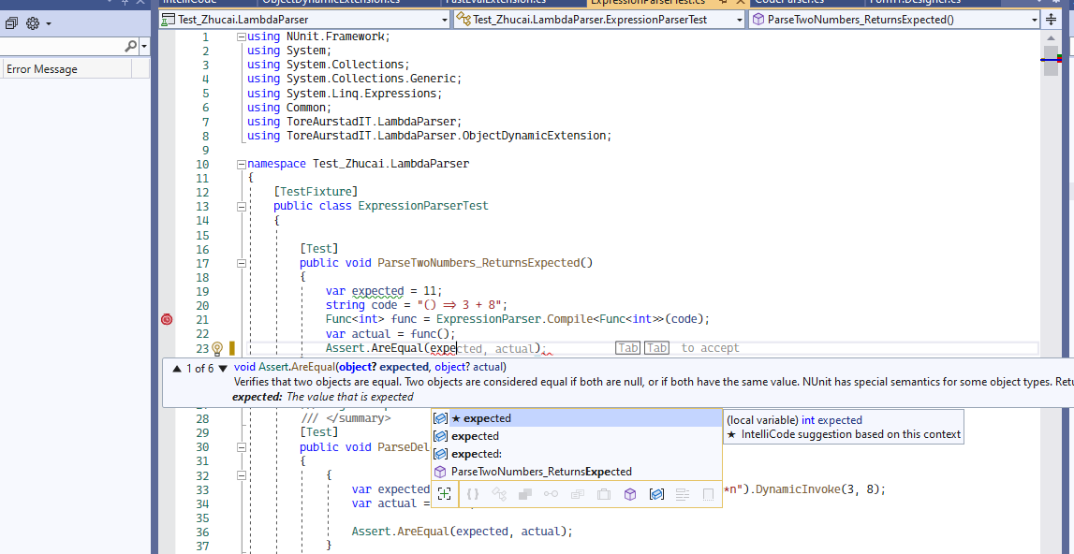
Eksempel – Forutse neste kode

Slide 10
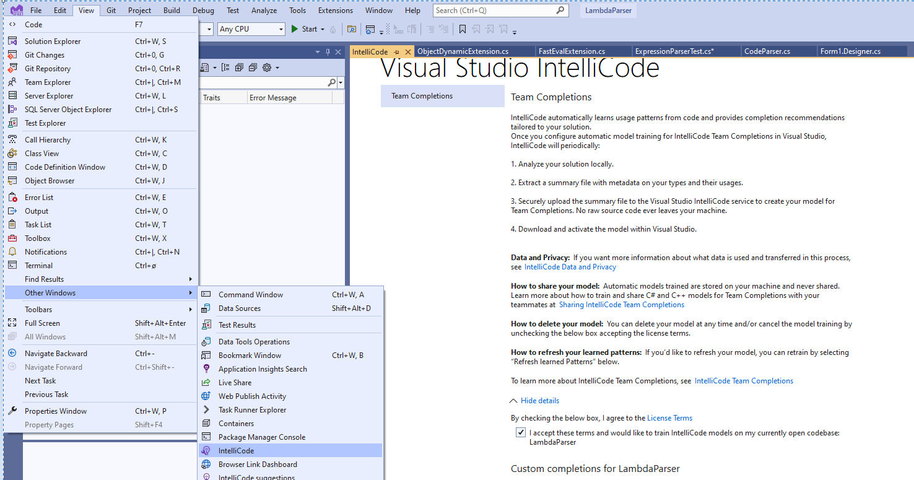
Eksempel på treningsmodell for IntelliCode – laster opp modell til skyen

Slide 11
Gjennomgang av nyheter i VS 2022 med Mads Kristensen
Senior Program Manager i Microsoft Mads Kristensen har en bra gjennomgang av nyheter i Preview 3 i VS 2022 https://devblogs.microsoft.com/visualstudio/visual-studio-2022-preview-3-now-available/
Youtube video er her «VS 2022 Preview 3 – Whats New»: https://www.youtube.com/watch?v=WCTkZ1M_A3I
- Multiple Git repoer mulig i en løsning hvis man vil ha ulike remotes i en løsning - Breakpoints støtter nå drag and drop for å flytte og forhåndsvise hvor breakpoint kan settes inn og temporary breakpoints ! Disse breaker på første gang de treffes.

Slide 12
Mer om nyheter i VS 2022 fra Mads Kristensen :
- Minnedump kan analysere deadlocks og åpne paralllell stacks Deadlock Analyzer er mer avansert funksjonalitet man har funnet i Red Gate Ants for eksempel men lignende funksjonalitet har nå funnet veien inn i VS 2022
Tester kan nå kjøre mot containere for enklere kryss plattform utvikling, for eksempel kan man kjøre tester mot Linux VM-er. Kanskje ikke så aktuelt for oss i HEMIT, men da vet vi i alle fall at VS 2022 har tenkt på kryss plattform ☺
Bedre støtte for SPA-er med oppdaterte project templates som Vue, React og Angular som kommer med i VS 2022. Ikke bare Angular SPA er nå mulig med andre ord som bruker VS sin tooling.

Slide 13
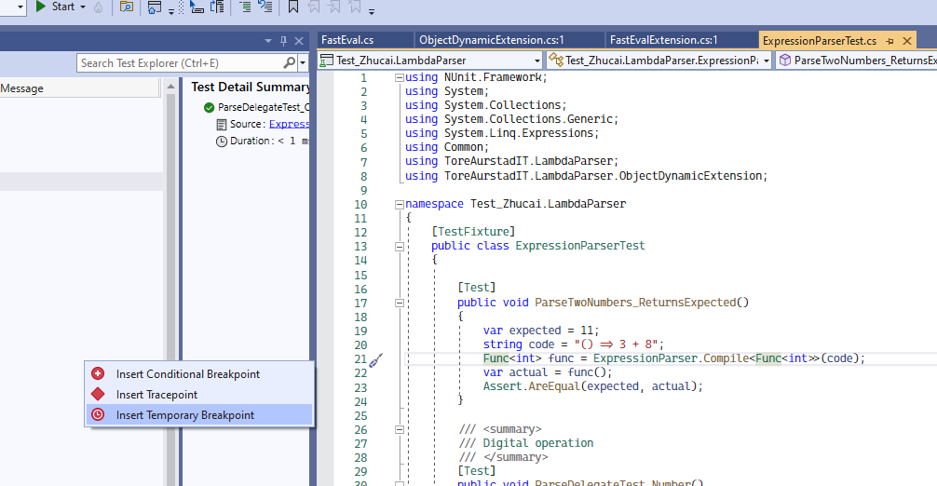
Temporary breakpoints - brukervennlighet
Høyreklikk i venstre marg og velg «Insert Temporary Breakpoint» Merk også Insert Tracepoint og Conditional Breakpoint her

Slide 14
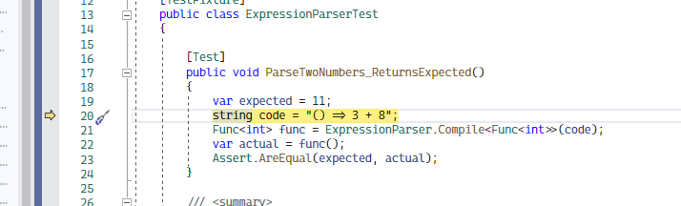
Temporary breakpoints forts (2)
Når testen debugges så vil automatisk temporært breakpoint fjernes og debuggeren stoppe på linjen man stod på. Dette er praktisk for å unngå å måtte fjerne eller disable breakpoints om man ønsker kun å gjøre «midlertidig breakpoint (pause) « og «evaluering i koden»

Slide 15
Oppsummering
Se gjerne igjennom lenkede artikler og videoer
Last ned gjerne VS 2022 Preview 3 selv (VS Professional versjonen for eksempel)
Test ut nyhetene her og for eksempel .NET 6 og C# 10
Hva synes dere ? Bruke VS 2019 eller VS 2022 ? Evt VS 2017 ? Annet ?

Slide 16

Done.

